Slide 1
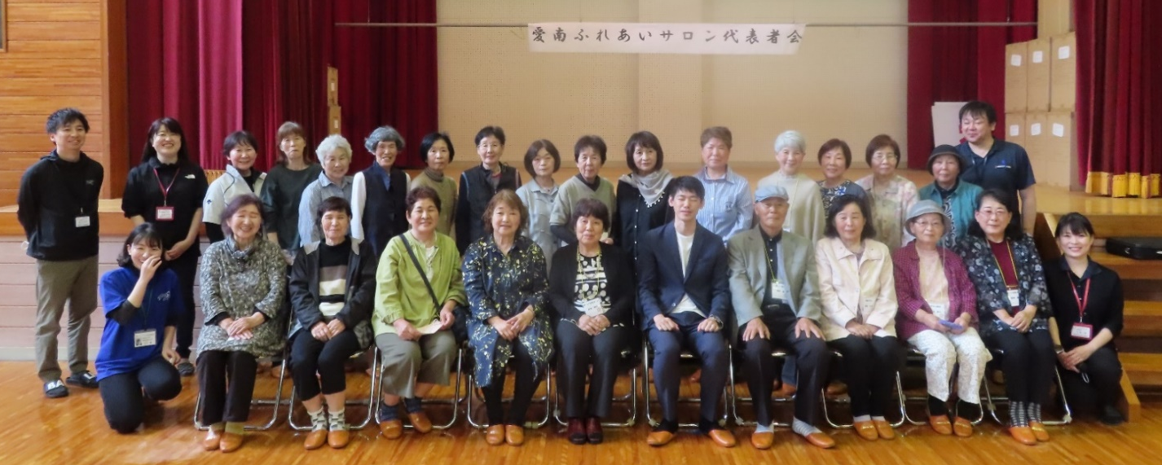
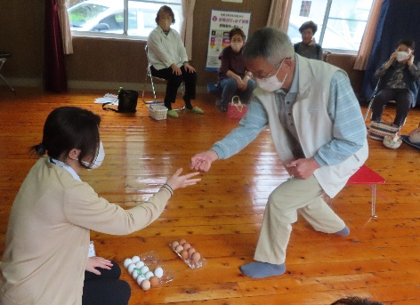
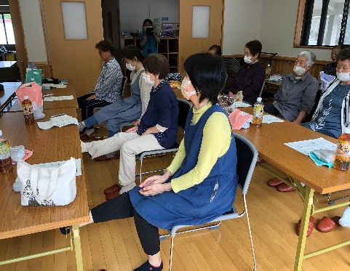
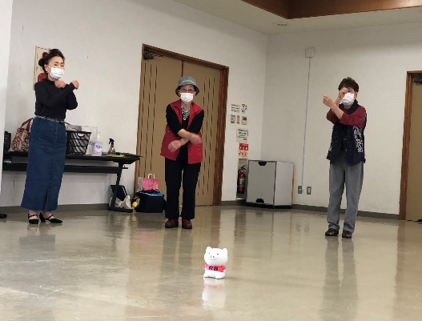
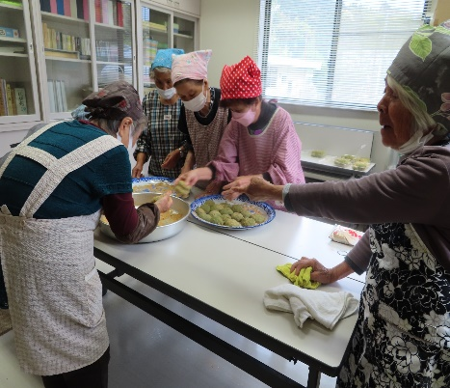
あいなんちょうのふくしのこと
誰もがかかわれる「支え愛のまちづくり」の第一歩となるように
vol.1
2023.6.22
～発行～
〒798-4101 愛南町御荘菊川1157番地 愛南町社会福祉協議会
電話 73-7776
協力：山梨県立大学 高木寛之
あいなんnote
愛南町ちいきふくしだより
✨ リニューアル 愛南NOKOTO から あいなんnote へ ✨
令和５年度１回目の「愛南町ふれあいいきいきサロン代表者会」を菊川体育館にて開催しました。今回は、「愛南NOKOTO」「サロン日和」の振り返りをテーマに、サロン情報誌の活用方法、今後知りたい情報は何か等の意見交換を行いました。愛南NOKOTOは、毎月発行の情報誌だったので、タイムリーなサロンの活動情報を知ることが出来、「もっと詳しく知りたい」「サロン会員さんにも読んでもらいたくて、回覧をした」「自分たちのサロンが載ってると嬉しい」等、これからもサロン情報誌の発行を希望する声が多く挙がりました。
これらの意見を受け、サロンだより「愛南NOKOTO」は、サロン情報や地域福祉活動情報を盛り込み、愛南町地域福祉だより “あいなんnote”として２ヶ月に１回発行します。“あいなんnote”は、愛南の地域福祉の記録を残す「ノート」の役割と、愛南のみなさんの暖かく地域を支える「あいなんの手」の意味を持ちます。この“あいなんnote”が、みなさんの活動のきっかけになったり、活動の記録や周知になることを期待し、発行していきたいと思います。みなさんご協力をお願いします。
鏡開きをして、新年会開催✨
「サロン・うみ」と「笑、笑」と「サロン南天」と「菊川ふれあいサロン」
にいってきたんよ～
サロン
訪問記
サロン・うみ
笑いがとまらない！
たまごじゃんけん♬
たまごを掛けて
じゃんけんぽん！
笑、笑
健康教育運動も
らくらくクリア✨
サロンがあるって、
サイコー♬
元気がでるね！
サロン・南天
菊川ふれあいサロン
サロンレクで
「モルック」に挑戦
戦略も、脳トレ！
大きな声で笑って
最後は、ラジオ体操
してリフレッシュ♬
よもぎ餅をみんなで作ったよ♪
ふっくらすべすべの、美味しいのができたよ～さあ、
食べよっ

Slide 2
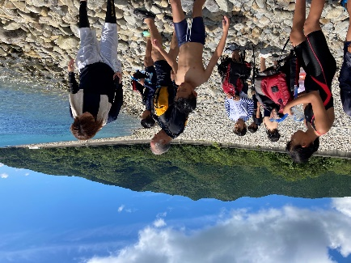
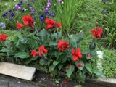
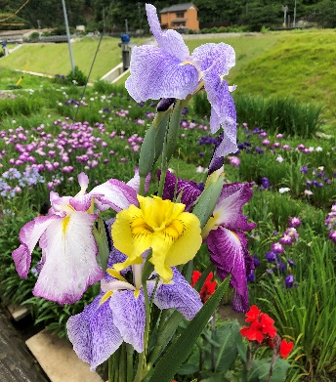
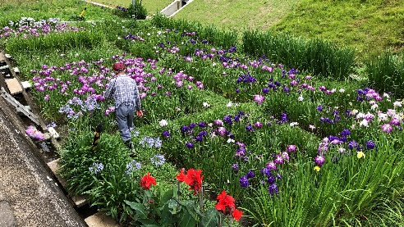
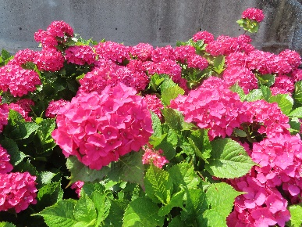
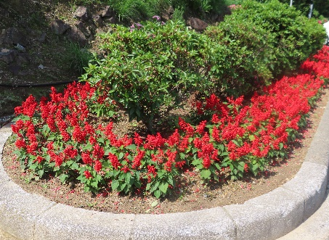
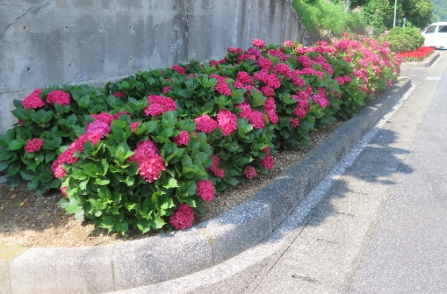
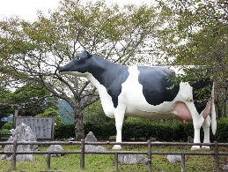
クローズアップ担いte
あいなんnote
夏休みふれあい交流会 × 夏休みボランティア体験学習
「SDG’ｓシーボンアート交流会」
７月25日（火）開催
講師；大石 博美 氏
海清掃をしながら、シーガラスや貝殻を拾い、シーボンアート作品を作成✨
大石さんは、寄り合い喫茶の
会長も務められていた方で、今もゆらり内海でシーボンアート教室を開催してます✨
「愛南ごはん教室」
７月2６日（水）開催
講師；愛南漁協女性部
民生委員やほっとサポート協力員の内田留美さんを中心に、愛南漁協女性部のみなさんが、愛南独自のご飯を教えてくれ、交流をします。
鯛ピザロールを作る予定です♬
町内の小学生同士が、体験を通じて楽しく交流を行い、愛南の良さ、愛南の人を知り、郷土愛を育くみ、活動を行うなかで相手を思いやり、支え合うことを学びます。
講師には、地域の担い手のサロンや民生委員さん等のご協力いただいています。
今年も、たくさんの講座を用意しています✨
今回は一部のご紹介ですが、
サロン活動にも講師として
依頼できる方々を掲載して
います。
愛南の楽しく行う「地域福祉」
情報をご期待ください😃
「みんなで宿題をしよう！
ペーパークイリング作品づくり」
８月３日（木）開催
講師；サロン・うみ
サロン・うみが講師となり、夏休みの工作づくりとして、「ペーパークイリング」をおしえてくれます♬その後、サロン・うみで行う「棒体操」「たまごじゃんけん」等で
サロン体験をして交流します♪
お問い合わせ：愛南町社会福祉協議会 ☎73-7776
（平日 9：00～17：00受付） 7月11日より受付開始です。
満倉の花菖蒲
福浦の紫陽花
日帰り研修旅行に
ここ、おすすめします。
おすすめ旅行先“朝霧湖”
西予市野村ダム「朝霧湖」は、桜並木がとてもきれいで、車いすでも周りやすく、トイレもきれいだったため、是非みなさんにおすすめします。
付近には、「ほわいとファーム」があり、ランチや濃厚ソフトクリーム等が楽しめます。
「愛南NOKOTO」
スマートフォンで見れます。

